Slide 1
VAASAN TEKNILLINEN SEURA RY
TOIMINTAKERTOMUS VUODELTA 2024
Laatineet Vesa Katajisto ja Johanna Ahopelto

Slide 2
SISÄLTÖ
Vaalikokous 2023 ja ylimääräinen jäsenkokous 2024
Vuosikokous
Vaalikokous 2024
Jäsentilaisuudet
Johtokunnan toiminta
Avustustoiminta ja stipendit
Jäsentilasto
Linkit ja yhteystiedot

Slide 3
Vaalikokous 2023 ja ylimääräinen jäsenkokous 2024
Vaalikokous järjestettiin maanantaina 11.12.2023 Runsorissa Danfossin vieraina. Vierailulla pääsimme tutustumaan tehtaaseen ja kuulemaan Danfossin toiminnasta.
Vaalikokouksessa ei saatu valittua johtokuntaa vuodelle 2024. Kuitenkin talousarvio ja jäsenmaksu hyväksyttiin esityksen mukaisesti. Jäsenmaksuksi vuodelle 2024 tuli 20 euroa.
Vuoden 2024 toiminnantarkastajiksi valittiin jatkamaan Timo Anttila ja Mika Niskanen sekä varatoiminnantarkastajiksi Pasi Lähde ja Jouko Suvanto.

Slide 4
Vaalikokous 2023 ja ylimääräinen jäsenkokous 2024
Ylimääräinen jäsenkokous uuden johtokunnan valitsemiseksi järjestettiin keskiviikkona 17.1.2024 Ateljeessa. Mia Adolfsson kertoi terveisiä ja vinkkejä TEKin ja TFiFin puolesta.
Kokouksessa valittiin vuoden 2024 johtokunta:
Puheenjohtaja Johanna Ahopelto
Varapuheenjohtaja Maarit Vesapuisto
Sihteeri Vesa Katajisto
Rahastonhoitaja Ilkka Raatikainen
Viestintävastaava Tommi Rintala
Jäsen Jouko Suvanto
Johtokunnan kokouksissa puhe- ja läsnäolo-oikeutetut opiskelijaedustajat:
Tutti ry:n puheenjohtaja Joona Nurmi
Teekkariyhdysmies Niklas Virtanen
Johtokunnan vaihtokokous järjestettiin keskiviikkona 6.2.2024 Ateljeessa hybridivaihtokokouksena, jossa olivat paikalla sekä vuoden 2023 että 2024 johtokunnat.

Slide 5
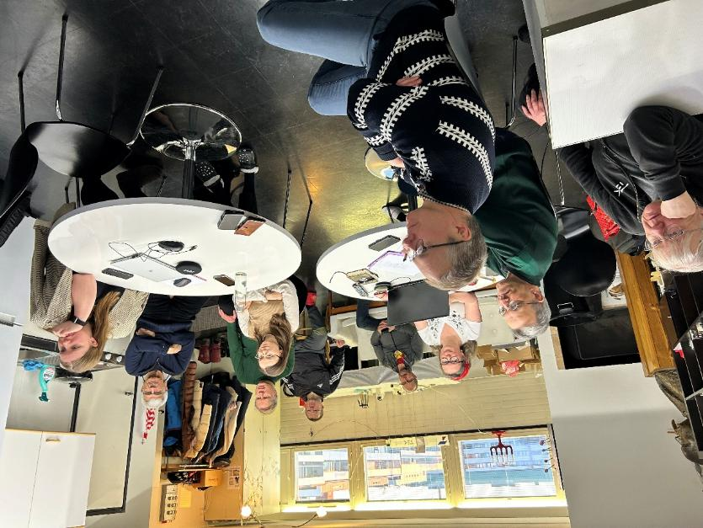
Vuosikokous Vuosikokous järjestettiin maanantaina 18.3.2024 Ateljeessa. Vuosikokouksessa Seuran sihteeri Vesa Katajisto kertoi kokemuksiaan EU-uralta sekä antoi vinkkejä ja vastasi kysymyksiin EU-virkamiesuraa suunnitteleville tai siitä muutoin kiinnostuneille jäsenillemme. Vuosikokouksessa hyväksyttiin vuoden 2023 toimintakertomus, kuultiin toiminnantarkastuskertomus ja hyväksyttiin sekä VTS:n että Reino Ignatiuksen stipendirahaston tilinpäätökset ja taseet. Vuoden 2023 johtokunnalle myönnettiin tili- ja vastuuvapaus yksimielisesti.

Slide 6
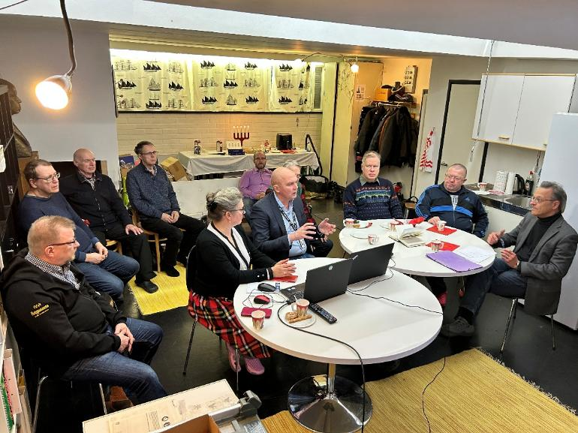
Vaalikokous 2024 Vaalikokous järjestettiin maanantaina 16.12.2024 Ateljeessa. Vaalikokousesitelmän piti päätoimittaja Markku Mantila aiheenaan ”Uusi viestintä ja vahingollinen vaikuttaminen”. Vaalikokouksessa käsiteltiin sääntömääräiset asiat. Vuoden 2025 johtokunnaksi valittiin jatkamaan vuoden 2024 johtokunta: Puheenjohtaja Johanna Ahopelto Varapuheenjohtaja Maarit Vesapuisto Sihteeri Vesa Katajisto Rahastonhoitaja Ilkka Raatikainen Viestintävastaava Tommi Rintala Jäsen Jouko Suvanto

Slide 7
Vaalikokous 2024 Talousarvio ja jäsenmaksu vuodelle 2025 hyväksyttiin esityksen mukaisesti. Jäsenmaksuksi vuodelle 2024 tuli 20 euroa. Vuoden 2025 toiminnantarkastajiksi valittiin jatkamaan Timo Anttila ja Mika Niskanen sekä varatoiminnantarkastajiksi uusina Hannu Toivola ja Timo Vekara. Johtokunnan kokouksissa ovat puhe- ja läsnäolo-oikeutettuja Tutti ry:n puheenjohtaja ja teekkariyhdysmies. Vaalikokous päätti myös kutsua Viljo Jaakkolan Seuran kunniajäseneksi. Viljo on Seuran historian kymmenes kunniajäsen.

Slide 8
Jäsentilaisuudet Vuoden mittaan jäsentilaisuuksia järjestettiin yhdessä yhteistyökumppanien kanssa 20 kertaa.
Ystävänpäiväkisa keskiviikkona 21.2.2024 Ateljeessa
Pilkusta asiaa maanantaina 11.3.2024 Teams/TEK
TEK:n jäsenilta perjantaina 15.3.2024 Vaasan Kaupunginteatterissa
Vuosikokous maanantaina 18.3.2024 Ateljeessa
Drinkkikurssi torstaina 18.4.2024 Ateljeessa
TEKin jäsenilta 22.4.2024 Sokoshotel Royal Vaasassa
Klockarsin patsaan lakitus 30.4.2024 Ateljeessa
Pilkusta asiaa tiistaina 14.5.2024 Teams/TEK: Vuoden tiedekynä
VTS:n ja VTSVYTEK:n kesäsynttärit keskiviikkona 5.6.2024 Ateljeessa
Tutustuminen Original Sokos Hotel Royal Vaasaan tiistaina 11.6.2024
Terassi-ilta perjantaina 16.8.2024 Strampenilla
Pilkusta asiaa torstaina 12.9.2024 Teams/TEK: Uhanalaiset sanat
Tutustuminen Vaasan Veteen keskiviikkona 18.9.2024 Pilvilammen toimipiste
Vaasan Teknillisen Seuran 105-vuotisjuhlat lauantaina 19.10.2024 Bacchus & Svenska Klubbenilla
Nuuka sähköntuottajana maanantaina 21.10.2024 Teams
Nuuka Halloween ja Konstin kokous keskiviikkona 30.10.2024 Teams
Vaasan Sähköverkko tiistaina 5.11.2024 Kirkkopuistikko 0
TEK-tilaisuus työnhausta maanantaina 9.12.2024 Teams
Vaalikokous Ateljeessa maanantaina 16.12.2024, vieraana Markku Mantila
VTS105-historiikin julkistaminen keskiviikkona 18.12.2024 Ateljeessa

Slide 9
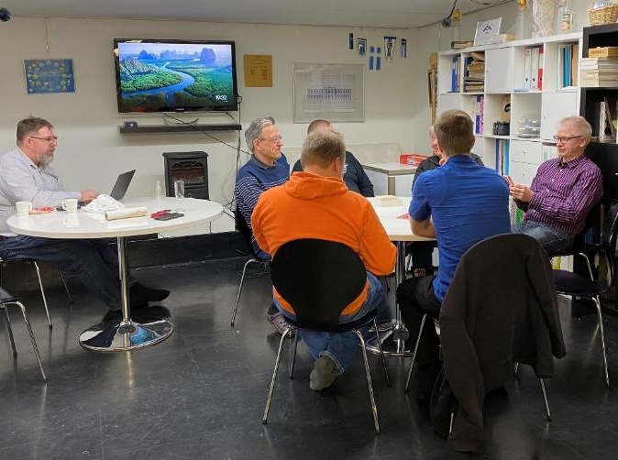
Ystävänpäiväkisa keskiviikona 21.2.2024 Ateljeessa Vuonna 2024 ystävänpäiväkisan lajiksi valikoitui sananselityspeli Alias ja paikaksi Seuran Ateljee. Ystävänpäiväkisa järjestettiin ensimmäisen kerran vuonna 1999, joten perinne on jatkunut jo neljännesvuosisadan. Ystävänpäiväkisassa tärkeintä ei ole voitto vaan hauskanpito. Toisaalta kisan moton mukaisesti – Illis quorum meruere labores. Tällä kertaa kisa pelattiin VTS:n ja Nuukan välillä. Nuuka voitti tiukan kisan, joten ensi vuoden lajin valitsee VTS. Kisaajia oli yhteensä kahdeksan.

Slide 10
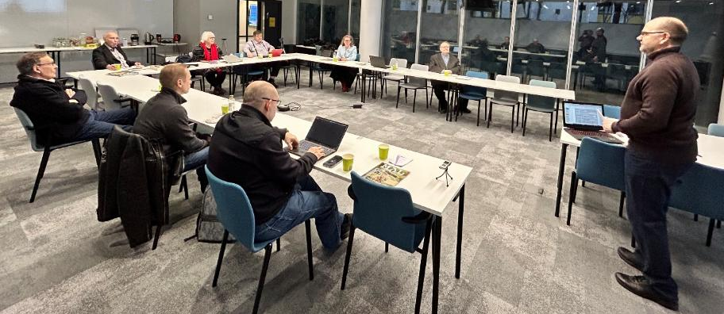
Pilkusta asiaa maanantaina 11.3.2024 Teams/TEK TEKin kerho PILKKU (pilkku.tek.fi) tarjosi Seuran jäsenille mielenkiintoisen keskustelutilaisuuden Pilkusta asiaa 3. Alustajana toimi kielitieteilijä, tietokirjailija Vesa Heikkinen. Illan keskustelun teemana olivat suomen kielen uhkakuvat - onko uhkana englanti, onko se lukemisen väheneminen ja sanavaraston supistuminen, onko se kielen ns. höttöistyminen (epätäsmällisyys, abstraktisuus, monitulkintaisuus, väärinymmärtämiset), onko se some, joka suosii nopeaa kuvallista informaatiota, ovatko ne lukuisat erikoiskielet (mm. tekniikan, talouden, juridiikan, harrastusten ym. kielet), jotka valtaavat alaa yhteiseltä yleiskieleltä? Osallistujia oli yhteensä 28, osa Pasilassa ja osa Teamsin välityksellä.

Slide 11
TEK:n jäsenilta perjantaina 15.3.2024 Vaasan Kaupunginteatterissa Tekniikan akateemiset TEK järjesti jälleen jäsenillan Vaasassa. Tällä kertaa vuorossa oli teatterielämys (NOKIA) hyvässä seurassa. Illan TEK-kiintiö oli loppuunmyyty.

Slide 12
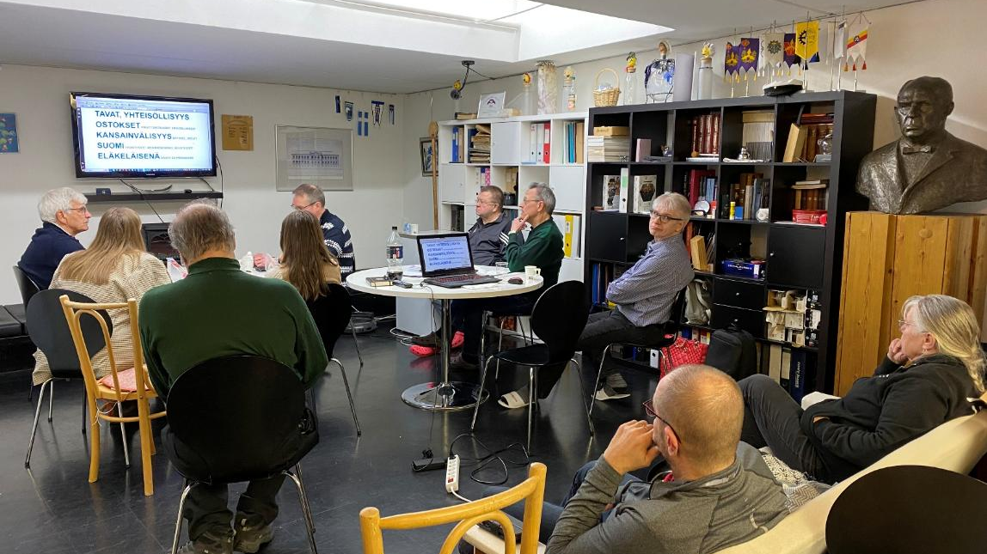
Vuosikokous maanantaina 18.3.2024 Ateljeessa
Läsnä 15 henkilöä, joista 4 etäyhteyden välityksellä.

Slide 13
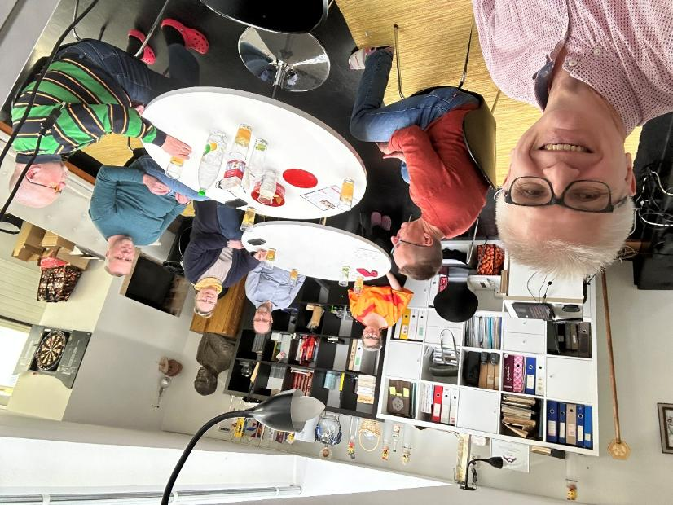
Drinkkikurssi torstaina 18.4.2024 Ateljeessa Tänä vuonna drinkkikurssimme teemana olivat luovat juomaratkaisut. Paikkana toimi Seuramme Ateljee. Osanottajat saivat tuoda mukaan myös oman pullon sisältöineen kurssilla sekoiteltavaksi ja niihin sopivien reseptien etsimiseksi. Osallistujia oli kahdeksan, joista yksi etäyhteyden välityksellä.

Slide 14
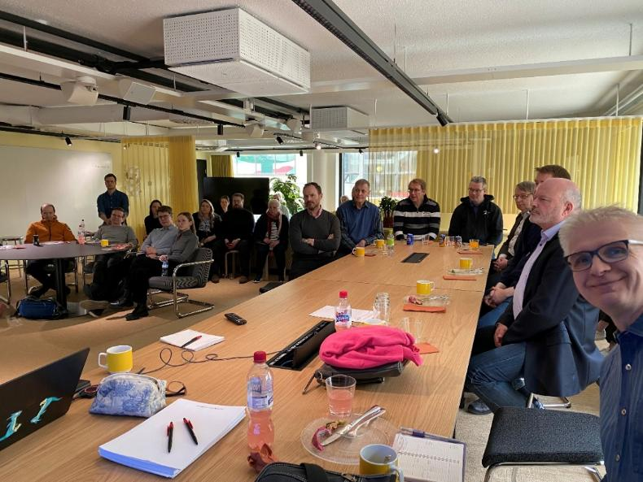
TEKin jäsenilta Vaasassa 22.4.2024 TEKin asiantuntija Daniel Valtakari kertoi teemasta "Tekoälyn käyttäminen työssä" ja TEKin Länsi-Suomen alueasiamies Mia Adolfsson kertoi ajankohtaisesta työmarkkinatilanteesta. Tilaisuus järjestettiin uudistetussa Sokoshotel Royal Vaasassa.

Slide 15
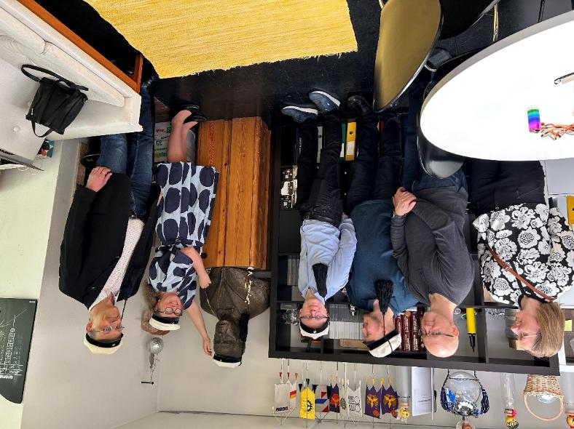
Klockarsin patsaan lakitus 30.4.2024 Ateljeessa Klockarsin patsaan lakitus oli vuorossa vappuaattona Ateljeessa heti Topeliuksen patsaan lakituksen jälkeen. Seuran jäsenet seuralaisineen olivat tervetulleita nostamaan maljan keväälle. Osallistujia oli kymmenen.

Slide 16
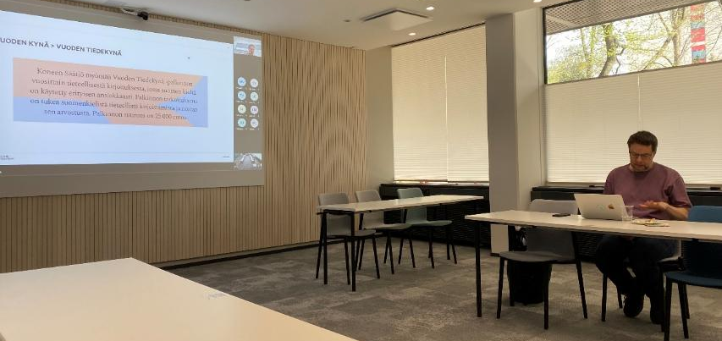
Pilkusta asiaa tiistaina 14.5.2024 Teams/TEK: Vuoden tiedekynä Pilkusta asiaa 4 –tilaisuudessa Koneen Säätiön tiede- ja taiderahoituksen johtaja Kalle Korhonen kertoi osallistujille suomenkielisen Vuoden Tiedekynä -palkinnon syntyhistoriasta ja tavoitteista. Koneen Säätiö myöntää Vuoden Tiedekynä -palkinnon vuosittain tieteellisestä julkaisusta, jossa suomen kieltä on käytetty erityisen ansiokkaasti. Palkinnon tarkoitus on tukea suomenkielistä tieteellistä kirjoittamista ja nostaa sen arvostusta. Tilaisuuteen osallistui yhteensä 11 henkilöä, joista pääosa etäyhteydellä.

Slide 17
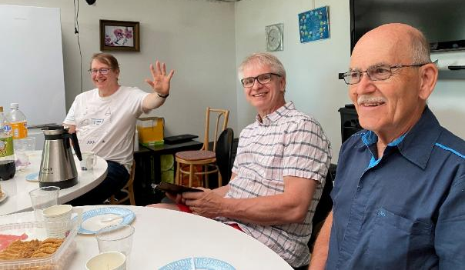
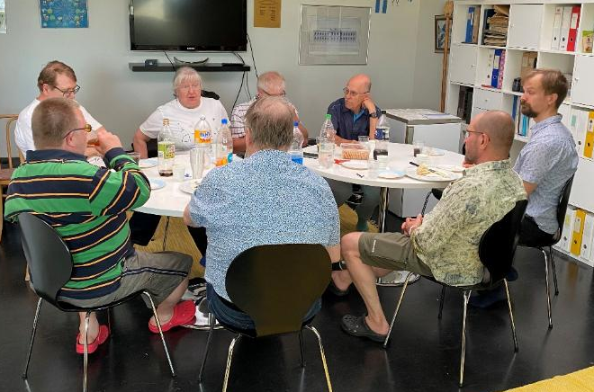
VTS:n ja VTSVYTEK:n kesäsynttärit keskiviikkona 5.6.2024 Ateljeessa 105-vuotiaan Seuraamme epämuodolliset kesäsynttärit järjestettiin Ateljeehen heti alkukesästä, sillä Seuran virallinen 105-vuotissyntymäpäivä oli toukokuun 17. päivänä ja varsinaiset juhlat pidettiin perinteiseen tapaan lokakuussa. Epävirallisia kesäsynttäreitä on vietetty kesäkuussa jo vuosia, usein yhdessä nyt 12-vuotiaan korkeakouluvaliokuntamme VTSVYTEKin kanssa. Ohjelmassa oli keskusteluja ajankohtaisista aiheista hyvässä Seurassa. Puheenjohtaja alusti lyhyesti Seuran 105- ja VTSVYTEKin 12-vuotisesta historiasta ja vastasi osallistujien kysymyksiin. Syntymäpäiviä juhli yhteensä yhdeksän jäsentä.

Slide 18
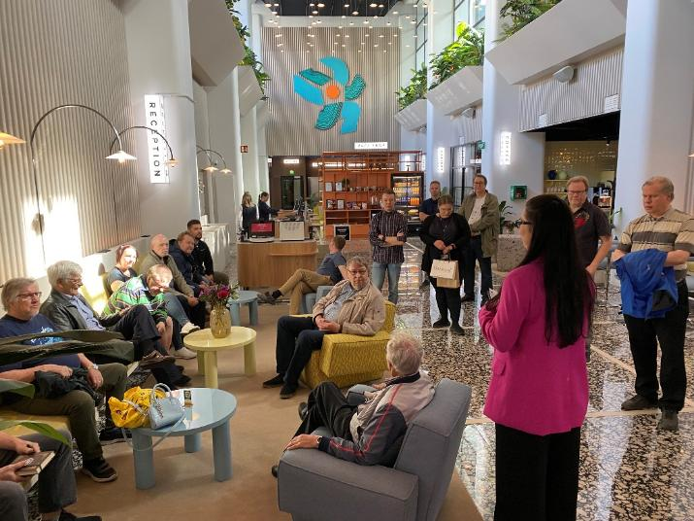
Tutustuminen Original Sokos Hotel Royal Vaasaan tiistaina 11.6.2024 Kesäkuussa tutustuttiin uudistettuun Sokos Hotel Royaliin (Hovioikeudenpuistikko 18, Vaasa). Osallistujat kokoontuivat hotellin aulassa, josta oppaana toiminut Ann-Marie Hietala johdatti seurueemme esittelykierrokselle.
Vierailun aikana saimme erityisesti tietää hotellin edistyksellisestä ja energiatehokkaasta talotekniikasta, kuten hotellin päälämmitysmuotona oolevasta kalliolämmöstä 18 maalämpökaivoineen. Hotellin tornirakennuksen julkisivuun ja toisen kerroksen katolle on myös asennettu yhteensä 342 aurinkopaneelia. Läsnä oli 21 osallistujaa.

Slide 19
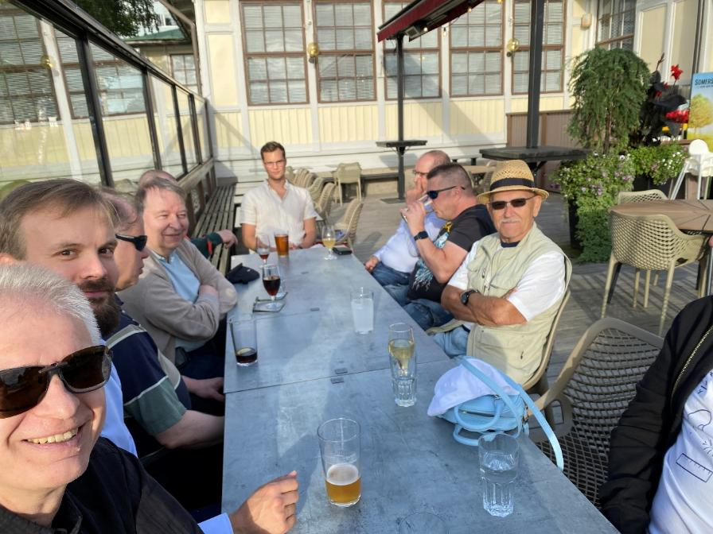
Terassi-ilta perjantaina 16.8.2024 Strampenilla Seuramme on jo vuosien ajan kokoontunut elokuussa terassi-iltaan. Vuoden 2024 terassi-ilta järjestettiin Strampenin terassilla. Jo säännöksi muodostuneen perinteen mukaisesti Seura tarjosi yhden juoman per jäsen. Kesäillasta hyvässä Seurassa nautti tällä kertaa 12 osallistujaa.

Slide 20
Pilkusta asiaa torstaina 12.9.2024 Teams/TEK: Uhanalaiset sanat Pilkusta asiaa 5 -tilaisuudessa alustajana toimi jälleen kielitieteilijä, tietokirjailija Vesa Heikkinen aiheesta ”Uhanalaiset sanat?” Hän on suomen kielen dosentti, tekstintutkija ja tietokirjailija, joka on kirjoittanut useita tiede- ja tietoteoksia muun muassa kielen ja politiikan suhteesta, lehti- ja virkakielestä sekä suomen kielen tulevaisuudesta. Tilaisuudessa pohdittiin mm. sitä, mistä sanat tulevat ja minne ne menevät, katoaako kielestä sanoja ja millaisia nuo sanat ovat sekä miksi ne katoavat. Läsnä- ja etäosallistujia oli yhteensä 15.

Slide 21
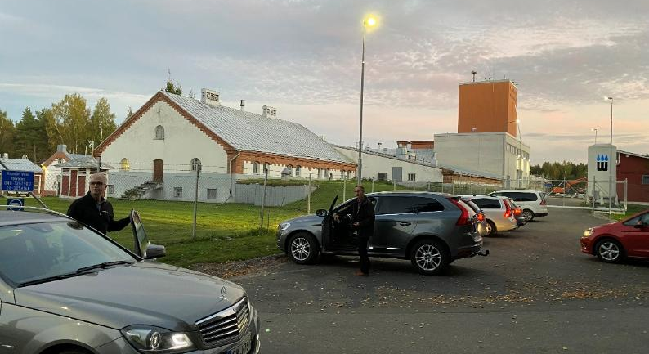
Tutustuminen Vaasan Veteen keskiviikkona 18.9.2024 Pilvilammen toimipiste Seuran jäsenet tutustuivat Vaasan Veden Pilvilammen toimipisteeseen (Vesilaitoksentie 243, Vaasa) johtaja Pekka Rouhiaisen pitämän yleisesittelyn ja käyttöpäällikkö Markus Aspholmin opastuksen avulla. Edellisen kerran Vaasan Veden toimintaan Pilvilammella oli tutustuttu vuonna 2003, sitä edellisen kerran vuonna 1990, joten paljon uudistuksia oli ehtinyt tapahtua vuosien kuluessa. Osallistujia oli 22.

Slide 22
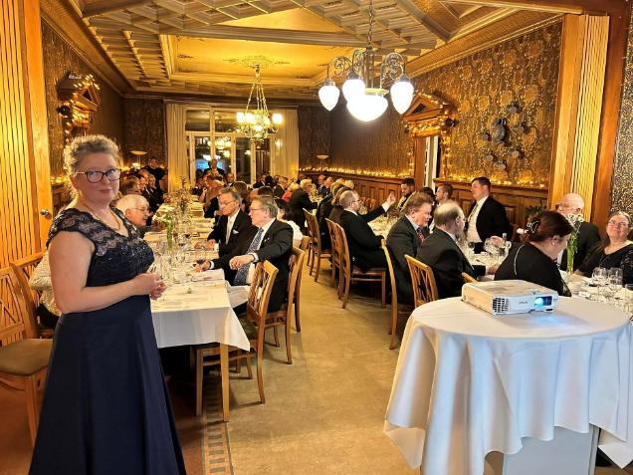
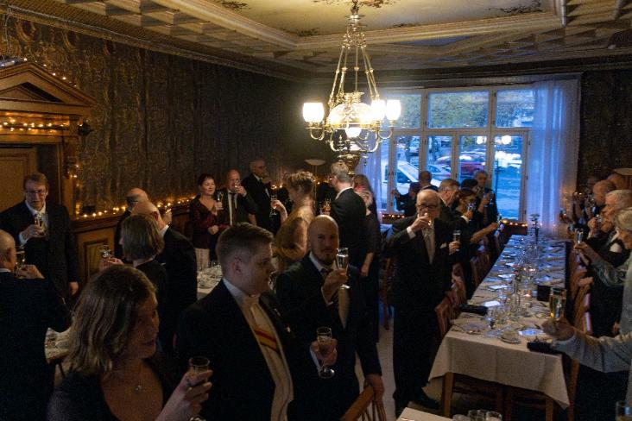
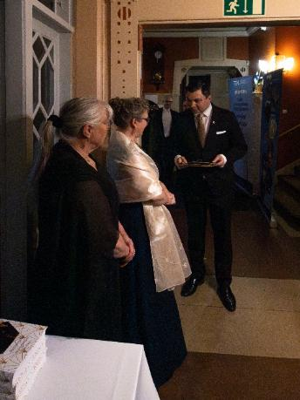
Vaasan Teknillisen Seuran 105-vuotisjuhlat lauantaina 19.10.2024 Bacchus & Svenska Klubbenilla Vaasan Teknillisen Seuran 105-vuotisjuhlat (VTS105) järjestettiin päivälleen viisi vuotta satavuotisjuhliemme jälkeen. Juhlapaikkanamme oli tällä kertaa Bacchus & Svenska Klubben, ja siellä upeasti koristeltu ja katettu Svenska Klubbenin juhlasali. Juhlan ohjelmassa oli katsaus Seuran 105-vuotiseen historiaan, ansiomerkkien jako, juhlapuheita, laulua, naurua, loistava illallinen hyvien juomien kera ja etenkin hyvää Seuraa Mimmiä unohtamatta!

Slide 23
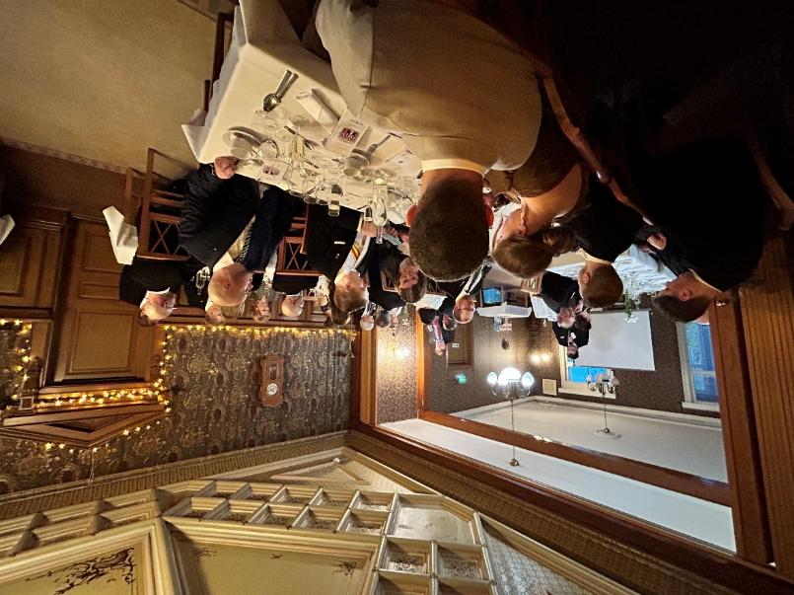
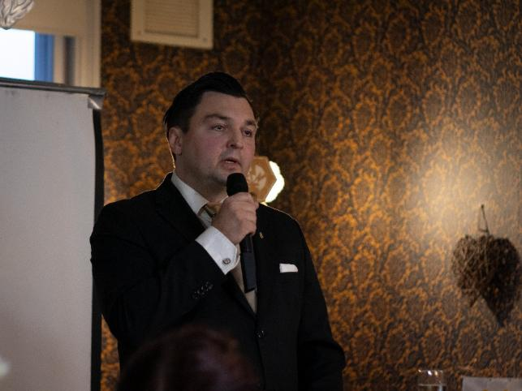
Vaasan Teknillisen Seuran 105-vuotisjuhlat lauantaina 19.10.2024 Bacchus & Svenska Klubbenilla Juhlapuhujanamme oli Eurooppa- ja omistajaohjausministeri Joakim Strand.

Slide 24
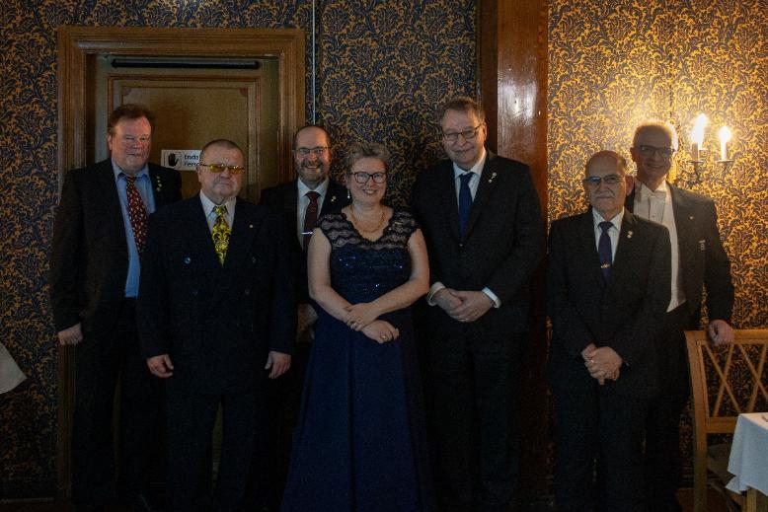
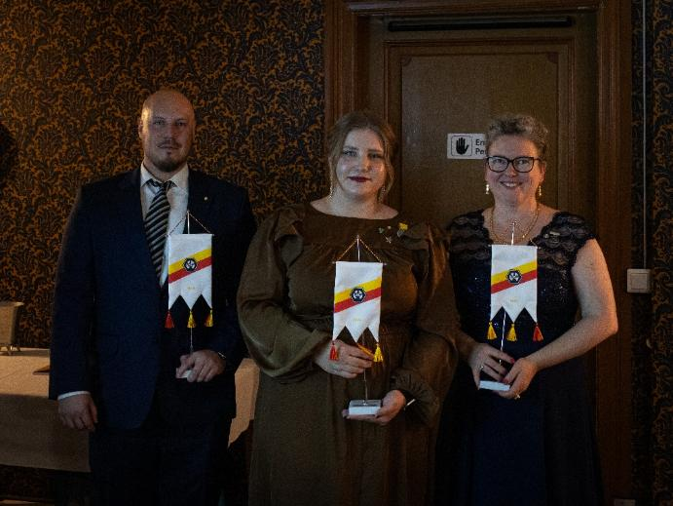
Vaasan Teknillisen Seuran 105-vuotisjuhlat lauantaina 19.10.2024 Bacchus & Svenska Klubbenilla Juhlassa saivat kuparisen ansiomerkin Jouko Suvanto, Pasi Lähde, Esko Ala-Myllymäki, Viljo Jaakkola, Ilkka Raatikainen ja Johanna Ahopelto sekä teräksisen Timo Mantere ja Teemu Ovaska (etäyhteydellä Texasista). Seuran pöytästandaarit luovutettiin aiemmille puheenjohtajille: Miika Pietilä 2020 (poissaolevana), Olli Lamminen 2021-2022, Petra Hakoniemi 2023 ja Johanna Ahopelto 2003-2019, 2024.

Slide 25
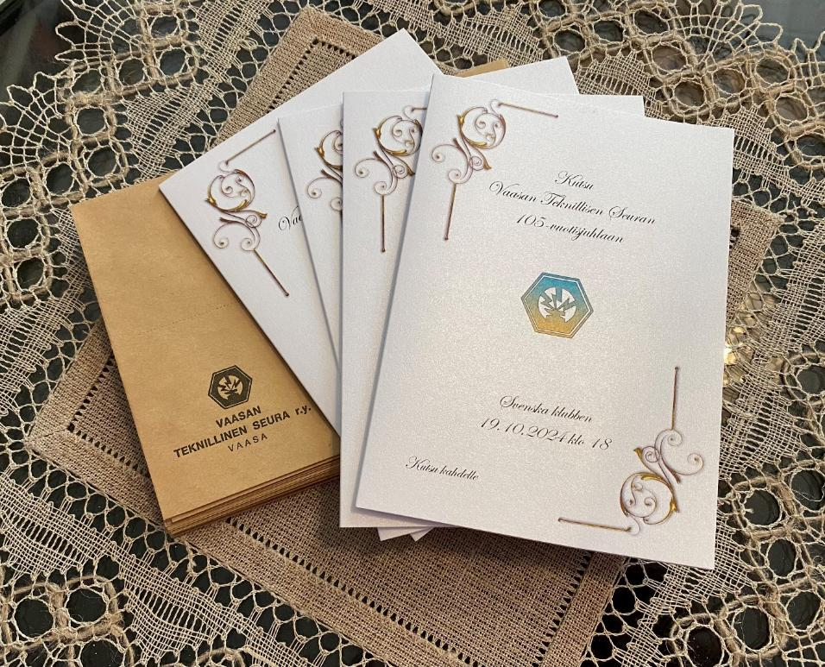

Slide 27
Copilotin suosiollisella avustuksella laadittu AI-VERSIO PUHEESTA VTS:LÄISILLE (promptit laati puheenjohtaja ja puheen esitti koko johtokunta) Hyvät Vaasan Teknillisen Seuran jäsenet ja heidän puolisonsa, Tervetuloa juhlimaan seuran 105-vuotista taivalta! On ilo nähdä teidät kaikki täällä Svenska Klubbenilla, vaikka seura perustettiinkin aikoinaan kielisyistä Vaasan Suomalaisella Klubilla. Tämä on selvä osoitus siitä, että teknillinen kehitys ei tunne rajoja – ei edes kielirajoja! Kun seura perustettiin, maailma oli hyvin erilainen paikka. Silloin suurin teknologinen innovaatio oli ehkä sähkövalo, ja nyt meillä on taskuissamme laitteita, joilla voimme tilata pizzaa, katsoa kissavideoita ja osallistua etäkokouksiin – kaikki samaan aikaan! Tänään juhlimme paitsi seuran pitkää historiaa, myös sen jäsenten kekseliäisyyttä ja sitoutumista. Ilman teitä emme olisi tässä. Teidän ansiostanne Vaasan Teknillinen Seura on edelleen elinvoimainen ja merkityksellinen yhteisö. Seuran saavutukset ovat olleet merkittäviä. Olemme olleet mukana kehittämässä paikallista teollisuutta, tukeneet teknillistä koulutusta ja edistäneet innovaatioita, jotka ovat parantaneet elämänlaatua täällä Vaasassa ja sen ympäristössä sekä eri puolilla maailmaa. Olemme järjestäneet lukuisia seminaareja, koulutusta ja yritysvierailuja, jotka ovat rikastuttaneet jäsentemme osaamista ja verkostoja.
1(2)

Slide 28
Teknologian saralla olemme nähneet valtavia harppauksia. Olemme olleet mukana projekteissa, jotka ovat tuoneet älykkäitä ratkaisuja energiatehokkuuteen, digitalisaatioon ja kestävään kehitykseen. Seuramme jäsenet ovat olleet eturintamassa kehittämässä innovaatioita, jotka eivät ainoastaan paranna teollisuuden prosesseja, vaan myös tekevät arjestamme sujuvampaa ja ympäristöystävällisempää. Erityisen ylpeitä olemme Tehtaanjohtaja, diplomi-insinööri Reino Ignatiuksen stipendirahastosta, joka on tukenut lukuisia alamme nuoria heidän opinnoissaan ja alku-urallaan. Tämä rahasto on ollut merkittävä osa Seuramme toimintaa jo lähes puolen vuosisadan ajan. Ja nyt, pieni anekdootti seuran alkuvuosilta: Kerran, aivan seuran alkuaikoina, jäsenet kokoontuivat keskustelemaan uusista teknologisista innovaatioista. Keskustelu kävi kiivaana, kunnes joku ehdotti, että he voisivat kokeilla uutta keksintöä – puhelinta – kommunikoidakseen keskenään. Tämä aiheutti suurta hilpeyttä, sillä vain harvalla oli tuolloin puhelin, ja vielä harvempi osasi sitä käyttää! Tämä pieni hetki muistuttaa meitä siitä, kuinka pitkälle olemme tulleet ja kuinka teknologia on aina ollut osa seuran ydintä. Ja erityiskiitos puolisoille, jotka ovat tukeneet meitä näinä vuosina. Ilman teidän kärsivällisyyttänne ja ymmärrystänne, monet meistä olisivat eksyneet teknologian syövereihin jo aikoja sitten! Nostakaamme malja menneille vuosille ja tuleville innovaatioille. Kiitos ja nauttikaa illasta! Skål!
2(2)

Slide 29
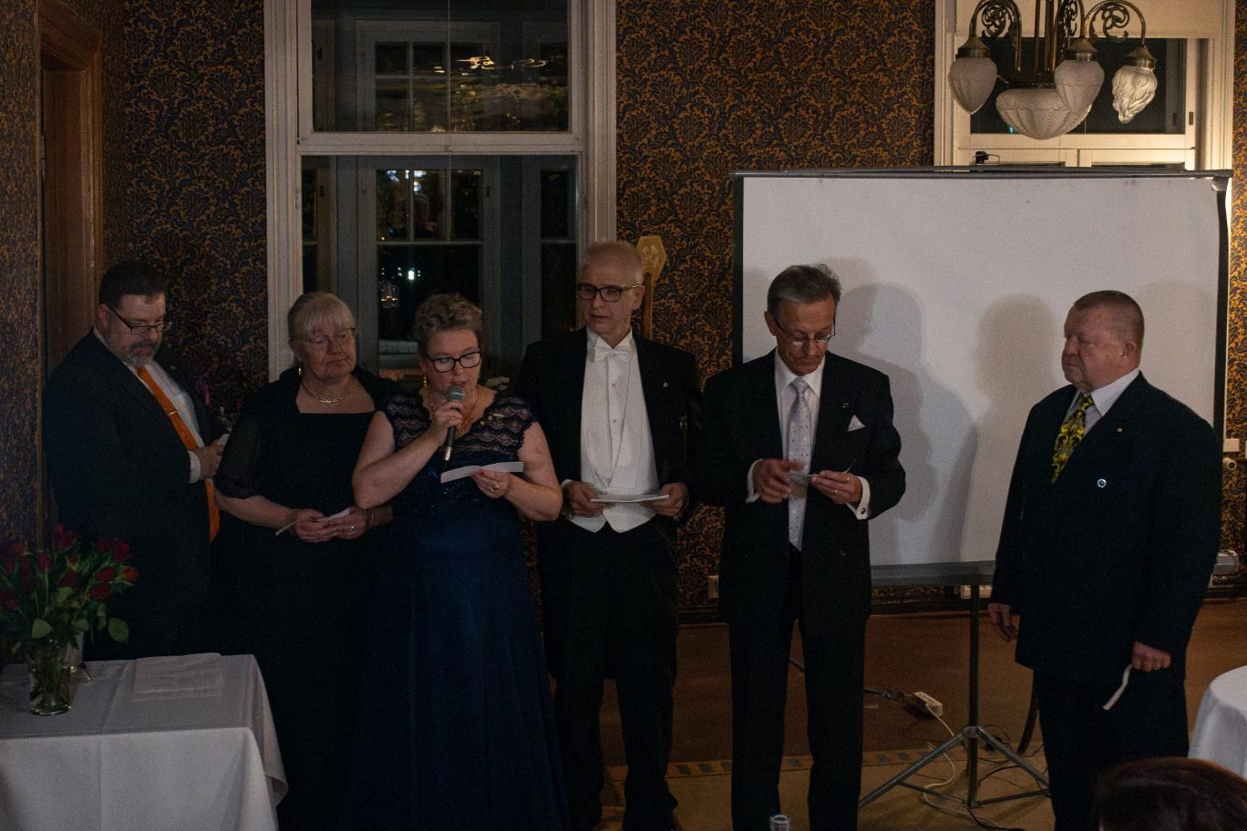

Slide 30
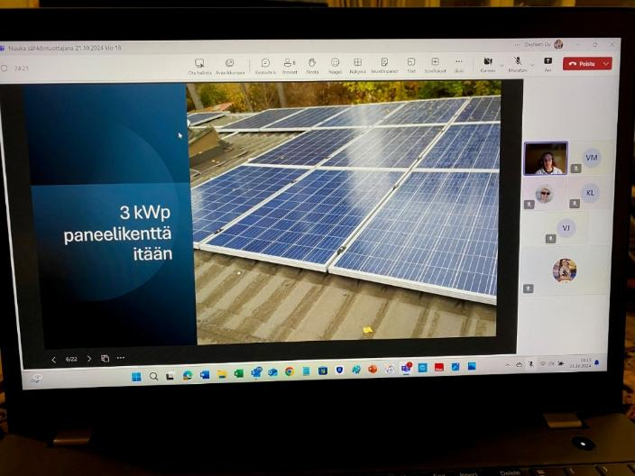
Nuuka sähköntuottajana maanantaina 21.10.2024 Teams Tilaisuudessa saimme kuulla, miten nuuka voi toimia sähköntuottajana! Jäsenemme Mika Niskanen kertoi osallistujille kokemuksiaan ja esitteli esimerkkejä toimivista järjestelmistä. Osallistujia oli kahdeksan.

Slide 31
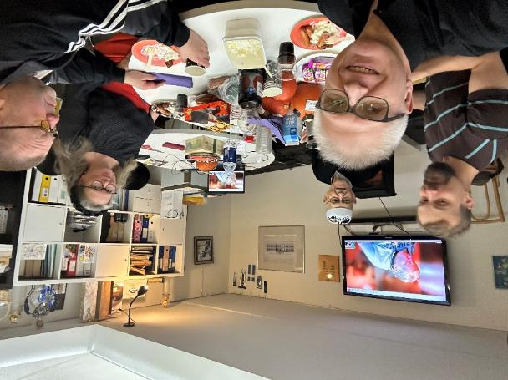
Nuuka Halloween ja Konstin kokous keskiviikkona 30.10.2024 Teams TEKin kerho Nuukan jo perinteistä nuukan Halloweenin juhlittiin sekä Seuran Ateljeessa että Teamsin välityksellä. Samassa yhteydessä kokoontui myös VTS:n taidevaliokunta Konsti. Nuukalle perinteiseen tapaan etätarjoilu oli omakustanteinen ja asu vapaa mutta pakollinen. Ateljeessa puolestaan oli kevyt Halloween-teemainen tarjoilu. Illan ohjelmaan sisältyi keskusteluja ajankohtaisista aiheista, Konstin taidepläjäys sekä vapaamuotoista kuulumisten vaihtoa. Osallistujia oli yhteensä kahdeksan.

Slide 32
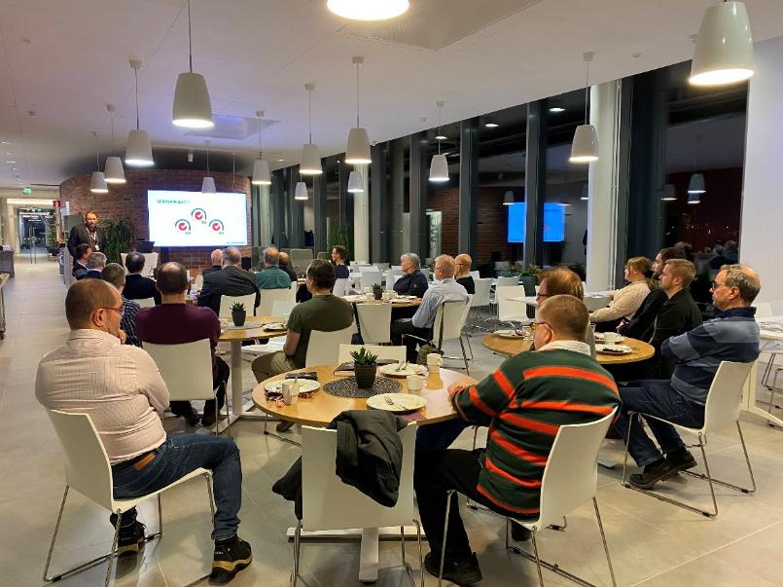
Vaasan Sähköverkko tiistaina 5.11.2024 Kirkkopuistikko 0 Seuran jäsenet pääsivät tutustumaan Vaasan Sähköverkon toimintaan toimitusjohtaja Jarmo Leppisen isännöimänä. Osallistujia oli 19.

Slide 33
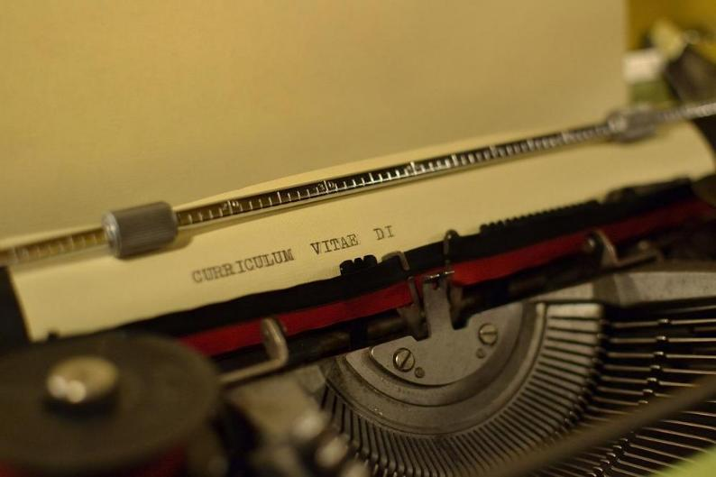
TEK-tilaisuus työnhausta maanantaina 9.12.2024 Teams TEK:n Teams-tilaisuus aiheesta CV, Cover letter and AI järjestettiin englanniksi ja se oli avoinna kaikille halukkaille ilman ennakkoilmoittautumista. Tilaisuus toteutettiin yhteistyössä Aalto-yliopiston kanssa. Tärkeänä painopistealueena oli tekoälytyökalujen hyödyntäminen. Daniel Valtakari TEK:stä antoi hyödyllisiä vinkkejä CV:n ja saatekirjeen laatimiseen sekä neuvoja menestyksekkääseen työnhakuun.

Slide 34
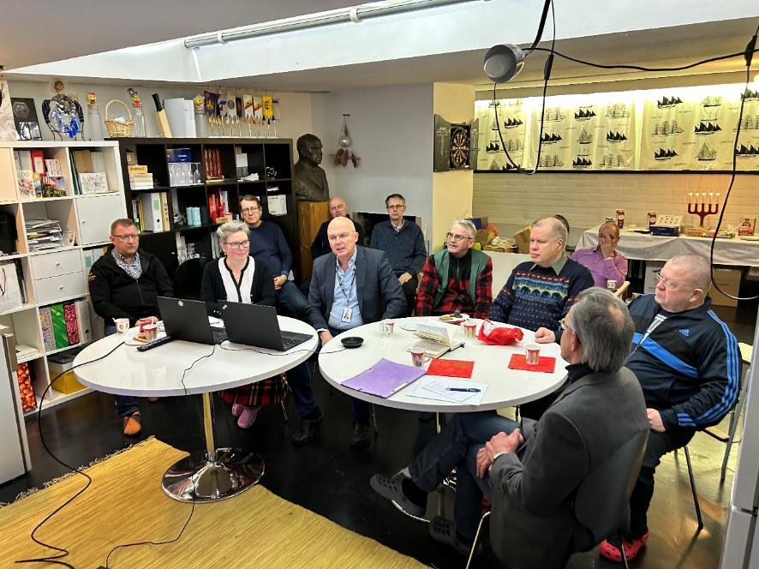
Vaalikokous Ateljeessa maanantaina 16.12.2024, vieraana Markku Mantila
Osallistujia oli 12 Ateljeessa ja 11 Teamsissa.

Slide 35
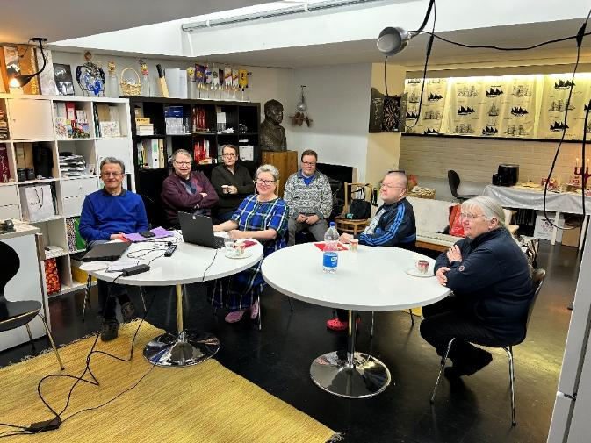
VTS105-historiikin julkistaminen keskiviikkona 18.12.2024 Ateljeessa Vuoden 2024 viimeisessä jäsentapahtumassa Ateljeessa julkistettiin Seuran VTS105-historiikki. Seuran puheenjohtaja Johanna Ahopelto esitelmöi Suoran vaiheista ja toiminnasta menneiden yli sadan vuoden aikana monipuolisen teksti- ja kuvamateriaalin avulla. Hän myös totesi, että Seuran arkistojen kattavan koko VTS:n 105-vuotisen toiminnan, ja ne ovat ehkä yksi Suomen parhaiten säilyneitä Teknillisten Seurojen arkistoja.

Slide 36
Johtokunnan toiminta Johtokunnan kokoonpano ja jäsenten vastuualueet: Johanna Ahopelto, puheenjohtaja Maarit Vesapuisto, varapuheenjohtaja Vesa Katajisto, sihteeri Ilkka Raatikainen, rahastonhoitaja Tommi Rintala, web-, jäsenrekisteri- ja tiedotusvastaava Jouko Suvanto, Ateljee-vastaava Myös johtokunnan kokouksissa puhe- ja läsnäolo-oikeutetut opiskelijaedustajat, Tutti ry:n puheenjohtaja Joonas Nurmi ja teekkariyhdysmies Niklas Virtanen, esittäytyivät vuoden aikana, Nurmi Ateljeessa ja Virtanen WhatsApp-viestin kautta.

Slide 37
Johtokunta kokoontui vuoden 2024 aikana yhteensä 12 kertaa. Kokouksissa suunniteltiin mm. tulevaa toimintaa, valmisteltiin jäsentilaisuuksia, tehtiin Seuran jäsenyyttä koskevia päätöksiä, hallinnoitiin stipendirahastoa ja alettiin valmisteltiin loppuvuodesta vuoden 2025 talousarviota, toimintasuunnitelmaa sekä jäsentilaisuuksia. VTS105-juhlien kustannuksiin haettiin ja saatiin TEK:n avustusta n. 1600 €. Johtokunnan toimintaa ohjasi vuosikello.
Joulukuu
Helmi-kuu
Maalis-kuu
Huhtikuu
Touko-kuu
Tammi-kuu
Kesäkuu
Heinä-kuu
Elokuu
Syyskuu
Lokakuu
Marras-kuu
TalVa
Jäsenmaksut
Siivoustalkoot
Vaalikokous
Pikkujoulut
Jäsenhankinta
Yritysvierailu
Yritysvierailu
ToSu & budjetointi
Tilinpäätös & ToKe
TEK&VTS-ilta
Strategia
Halloween
VaiVa
TalVa
Yritysvierailu
Ystävänpäiväkisa
Konsti
Yritysvierailu
Yritysvierailu
Tilintarkastus VaiVa
TalVa
Vuosikokous
Jäsenhankinta
Drinkki- tmv. kurssi
Terassi-ilta
Yritysvierailu
Vappu: Klockars-lakitus
Seuran kesäsynttärit
Stipendi auki
Stipendijako
Siivoustalkoot
Kevätexcu
VTSVYTEK
TalVa

Slide 38
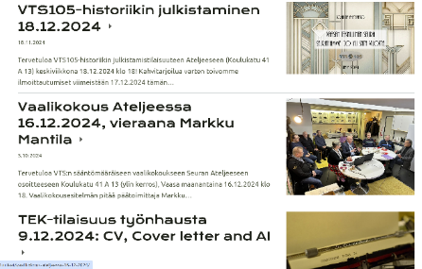
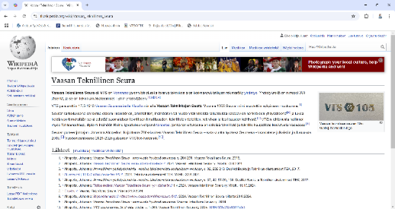
Johtokunta tiedotti Seuran jäsentapahtumista ja muista ajankohtaisista asioista jäsenille postitse lähetetyin jäsentiedottein, sähköpostitse sekä nettisivuilla osoitteessa https://www.vaasanteknillinenseura.fi. Vuoden 2024 aikana lähetettiin kolme jäsentiedotetta. TEK tarjosi jälleen tiedotetulostus- ja postitusapua; tiedotteet olivat jälleen nelisivuisia ja nelivärisiä. Seuran webbisivut ja jäsenrekisteri siirrettiin Tekniikan akateemiset TEK:n alueseuroille ja kerhoilleen tarjoamaan Yhdistysavain-palveluun osoitteeseen vaasanteknillinenseura.fi (vaasanteknillinenseura.tek.fi). Samalla johtokunta joutui selvittämään, kuinka saataisiin käyttöön sellainen yleissähköpostiosoite, johon muutkin kuin johtokunnan jäsenet voivat lähettää sähköpostia. Johtokunta myös päivitti Yhdistysavaimen jäsenrekisteriä mahdollisuuksien mukaan ja työ jatkuu vuoden 2025 puolella. Seuralle luotiin myös oma sivu Wikipediaan ja Tutti ry palautti omalle nettisivulleen linkin VTS:n sivuille. Johtokunta tiedotti seuran jäsenistöä TEKin kerhojen Nuuka ja Pilkku järjestämistä etätapahtumista. Nuukan 5-vuotispäivänä 17.5.2024 johtokunta osallistui Rantalinnassa järjestettyyn iltajuhlaan.

Slide 39
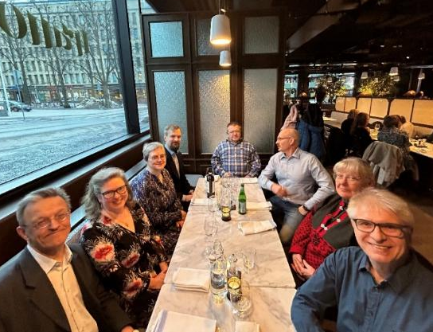
Valiokunnat Johtokunnan alaisina toimivat valiokunnat: VTS:n talousvaliokunta TalVa, puheenjohtaja Seuran rahastonhoitaja Ilkka Raatikainen. Vuonna 2024 TalVa kokoontui kerran, Ålandsbankenissa. Samalla kertaa vaihdettiin pankin tietoihin Seuran nykyiset nimenkirjoittajat. Vaasan Teknillisen Seuran valiokuntana toimiva Vaasan yliopiston ja Vaasan korkeakouluvaliokunta VTSVYTEK, puheenjohtaja Timo Vekara, varapuheenjohtaja Johanna Ahopelto ja sihteeri Teemu Ovaska. VTSVYTEK kokoontui maanantaina 25.3.2024 ravintola Bacchus – Svenska Klubbenilla. VTS:n taidevaliokunta Konsti, puheenjohtaja Johanna Ahopelto, kokoontui Nuukan Halloweenin yhteydessä. TEK:n valtuuston VTS- ja vaasalaisvaltuutettujen, varavaltuutettujen, valiokuntajäsenten ja TEK:n hallinnon opiskelijaedustajien ”Vaikuttava Vaasa” eli VaiVa. VaiVa kokoontui perjantaina 15.3.2024 ravintola Trattoria Puistikossa.

Slide 40
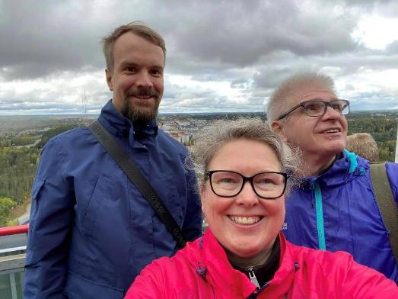
TEK-yhteydet Jäsenkuntaamme osallistui myös TEKin valtuuston, hallituksen ja valiokuntien työskentelyyn. Seuran puheenjohtaja Johanna Ahopelto on TEKin valtuuston ja hallituksen jäsen ja tässä tehtävässään myös hallituksen yhteyshenkilö TEKin Korkeakouluvaliokunnassa (työmarkkinavaliokunta) ja Tohtoritoimikunnassa. Rahastonhoitaja Ilkka Raatikainen on TEKin Yhteisövaliokunnan (teemavaliokunta) jäsen. Seuran jäsenistä Teemu Ovaska on Korkeakouluvaliokunnan jäsen ja Jouni Björkman Koulutuspoliittisen valiokunnan jäsen. Johtokunnan jäseniä osallistui myös TEK:n Alueseura- ja kerhopäiville Lahdessa 27.-28.9.2024.

Slide 41
Avustustoiminta ja stipendit Johtokunta pitää hyvää huolta Tehtaanjohtaja, diplomi-insinööri Reino Ignatiuksen stipendirahaston varallisuudesta ja pyrkii kasvattamaan sitä. Osakesalkkua kartutetaan edelleen maltillisesti sijoittamalla osa osinkotuloista osakehankintoihin. Seuralla on Ålandsbankenin kanssa salkunhoitosopimus. Puheenjohtaja, varapuheenjohtaja, rahastonhoitaja ja sihteeri kävivät Ålandsbankenissa 19.2.2024 toimittamassa VTS:n päivitetyt nimenkirjoitusoikeuksia koskevat tiedot ja keskustelemassa varainhoitajanamme tuolloin toimineen Juha Ilmosen kanssa sijoitusnäkymistä ja VTS:n sijoitussalkun tilanteesta. Syksyn aikana Ålandsbankenissa varainhoitajaksi vaihtui Lauri Sammallahti. Tehtaanjohtaja, diplomi-insinööri Reino Ignatiuksen stipendirahaston varallisuuteen kuuluvan Asunto Oy Vaahterapihassa oleva asunto on tuottanut stipendirahastolle vuokratuloja. Rahastonhoitaja osallistui valtakirjalla etänä Asunto Oy Vaahterapihan 13.3.2024 pidettyyn yhtiökokoukseen, puheenjohtaja puhe- ja etäyhteysoikeudella sekä sihteeri ja Ateljee-vastaava kuuntelijoina. Rahastonhoitaja valittiin AsOy Vaahterapihan hallitukseen. Seuran omistama Ateljeen sijaitsee Asunto Oy Vaasan Koulukatu 41:ssä, jonka yhtiökokous pidettiin keskiviikkona 15.5.2024, ja jossa sihteeri edusti Seuraa valtakirjalla.

Slide 42
Tehtaanjohtaja, diplomi-insinööri Reino Ignatiuksen stipendirahaston stipendit Rahaston stipendit jaetaan hakemusten perusteella seuran vuosipäivän (17.5.) tienoilla. Stipendihakemusten määräaika on vuosittain vapunpäivään mennessä. Vuonna 2024 stipendirahastolle jätettiin 20 apurahahakemusta, jotka johtokunta tutki ja arvioi tarkoin kiinnittäen erityistä huomiota tehtäväksi suunnitellun työn tieteelliseen laatuun, hakijan opintomenestykseen, hakemuksen laatuun, stipendirahaston sääntöjen mukaisuuteen ja haettuun summaan. Huolellisen arvioinnin jälkeen johtokunta päätti jakaa stipendejä yhteensä 3 400 € kymmenelle hakijalle seuraavasti:

Slide 43
Mila Katajamäki, pro gradu ja muu työ ’Nuorten aikuisten suhtautuminen harhauttavan suunnittelun käyttöön verkkosivuilla’ Myönnetty stipendi: 500 €
Niko Jokinen, pro gradu ’Invoicing of storage costs for ready-to-deliver goods in case of delayed pick-up from the customer’ Myönnetty stipendi: 450 €
Ida Illikainen, diplomityö ’Implementing a new resin into the trickling impregnation of stators for electric motors’ Myönnetty stipendi: 400 €
Timo Alho, muu syy Shipboard Power Systems -kirjojen hankintakustannusten kattaminen Myönnetty stipendi: 400 €
Otto Ellonen, väitöskirja ’STACK-järjestelmän lisäarvo sähkötekniikan joustavassa oppimisessa – tilamuuttujat ja muut uudet piirteet’ Myönnetty stipendi: 350 €
Kalle Rintamäki, kandidaatintutkielma ’Sähkösopimuksen valinta suomalaisen kuluttajan näkökulmasta energiamurroksen kolhimilla sähkömarkkinoilla’ Myönnetty stipendi: 300 €
Hyaying Wang-Alho, väitöskirja ’Yhdistä matalan lämpötilan polttotekniikka metanoli- ja HVO-seoksiin polttomoottoreihin’ Myönnetty stipendi: 250 €
Mikael Söderback, väitöskirja ’Advancing Noise Reduction Methodologies for Internal Combustion Engines’ Myönnetty stipendi: 250 €
Joonas Heikkinen, opinnäytetyö ’Eräiden maiden sähköverkkosäädösten ylijännitepoikkeamasietoisuusvaatimukset’ Myönnetty stipendi: 250 €
Yrjö Punnonen, diplomityö ’The Role of a Supervisory Control and Data Accuisition system in P2X Applications’ Myönnetty stipendi: 250 €

Slide 44
Jäsentilasto Vuoden 2024 lopussa Seurassa oli jäseniä yhteensä 306. Vuosijäseniä oli 185, ainaisjäseniä 117, kannatusjäseniä 2 (Vaasan yliopisto ja Vaasan ammattikorkeakoulu) sekä kunniajäseniä 1 (Viljo Jaakkola). Vuonna 2024 Seuraan hyväksyttiin 6 uutta vuosijäsentä ja Seurasta erosi 12 jäsentä. TEKin jäsenten tarkkaa määrää Seurassa emme tiedä, koska sitä ei ole aiempina vuosikymmeninä kaikilta jäseniltä kysytty. Vuonna 2024 jäsenrekisteristä poistettiin 4 poisnukkunutta jäsentä. Jäsentilastot vuoden 2024 lopussa: 186 vuosijäsentä 116 ainaisjäsentä 1 kunniajäsen 2 kannatusjäsentä Jäsentilastot vuoden 2023 lopussa: 192 vuosijäsentä 121 ainaisjäsentä 0 kunniajäsentä 2 kannatusjäsentä Jäsenluettelo vuosikertomuksen liitteenä.

Slide 47
Linkit ja yhteystiedot Lisätietoa ja kuvia vuoden 2024 varrelta VTS:n nettisivuilla: https://www.vaasanteknillinenseura.fi/ Vaasan Teknillinen Seura ry Koulukatu 41 A 13 65100 VAASA vts-johtokunta ät googlegroups.com vaasanteknillinenseura.fi

